Slide 1
organizace – struktury, rozvaha
Mgr. Markéta Bočková

Slide 2
OBSAH PŘEDNÁŠKY
změna úkolu
změna učebny – C14
organizační struktury
účetnictví, rozvaha
cvičení ☺

Slide 3
Úkol – 14. 10. 2015
Úkol je složen ze 3 částí:
1. identifikujte zaintersované strany Knihovny na Křižovace, a vypracujte návrh na řízení vztahu s nimi. (téma z 2. 10)
2. vypracujte SLEPT analýzu (téma z 2. 10)
3. zpracujte roční rozpočet Knihovny na Křižovatce (téma 9.10.)
Vypracovaný úkol vložte do 14. 10. 2015 do Odevzdávárny (s náležitostmi seminární práce, v minimálním rozsahu 4 strany)

Slide 4
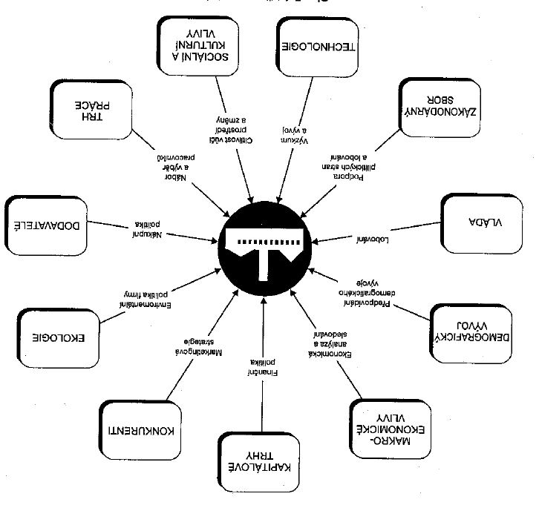
KOŠŤAN, Pavol a Oldřich ŠULEŘ. Firemní strategie: plánování a realizace. Vyd. 1. Praha: Computer Press, 2002, xi, s. 35. Business books (Computer Press). ISBN 80-7226-657-8.

Slide 7
návrh organizační struktury organizace
formalizace
(de)centralizace
specializace
ANDERSEN, J. A. Organizational design: Two lessons to learn before reorganizing. International Journal of Organization Tudory and Behavior. Vol 5,2002.

Slide 8
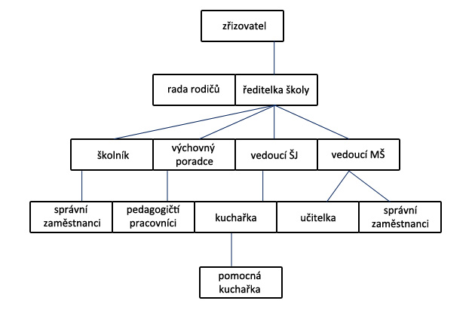
specializace
horizontální
kolik různých pracovních úkolů, profesí a specializací
ve společnosti existuje
vertikální
počet úrovní řízení ve společnosti
čím méně úrovní, tím větší rozsah kontroly manažera
prostorová
fyzické rozmístění společnosti, oddělení a zaměstnanců
ZŠ a MŠ SUCHOMASTY

Slide 9
formalizace
míra standardizace úkolů
kontrola nad jednotlivými úkoly
jak jsou činnosti zaměstnanců regulovány
pravidly
postupy

Slide 10
(de)centralizace
maximální centralizace
maximální decentralizace
rozhodnutí na nejvyšší úrovní
rozhodují pracující na nejnižší úrovni
Kde jsou činěna rozhodnutí?
Kdo má pravomoc k rozhodování?

Slide 11
reakce organizace na změny
potřeba změny vnitřní/vnější
PROČ
změna organizační struktury
JAK
dopad změny do organizace
CO

Slide 12
Výpůjční proces
Marek Svízela | Vedoucí
Dominika Rebhanová | Výpůjčky
Jana Uchočová | Výpůjčky
Jana Hlavinková | Výpůjčky
Jan Sladký | Výpůjčky
Marie Šípková | Výpůjčky
Martin Páč | Výpůjčky + IT zabezpečení
Akce
Iveta Burdová | Vedoucí akcí, Cestovatelské pátky
Jana Skládaná | Akce pro děti
Kateřina Bulová | Akce pro děti
Nikola Hálová | Akce pro děti
Lenka Malá | Cestovatelské pátky
KOHA a technologie
Václav Štefela | KOHA - správa
Dana Tomančáková | KOHA - správa
Martin Páč | Technické zabezpečení
Propagace
Barbora Tvrdoňová | obsahová strategie
Iveta Burdová | Web, FB
Tereza Dřevová | Web, FB
Šárka Vančurová | grafika

Slide 13
Důvody organizační změny - PROČ?
vnější faktory
legislativa
vnitřní faktory
velikost organizace
technologie
přání zákazníka
inovace
globalizace
ekologie
strategie
finanční situace

Slide 14
DŮVODY ORGANIZAČNÍ ZMĚNY - JAK!
zeštíhlování
zmenšování
vyčleňování
diverzifikace
reorganizace
obvykle se míní zužování struktury původního poslání společnosti, důsledkem je zánik
snižování rozsahu výkonu původního poslání, důsledkem je snížení počtu organizačních úrovní
rozšiřuje strukturu poslání, důsledkem je vznik nových částí společnost a nových pracovních funkcí
outsourcing - důsledkem je zánik nebo sloučení některých částí
inovuje stávající organizační strukturu - vznik i zánik částí společnosti, relokace povinností, pravomoci a odpovědnosti
vytváření týmů
zaručuje zapojení všech členů společnosti, především z nižších stupňů struktury
decentralizace
snižování počtu středního managementu

Slide 15
dopad změny organizační struktury
do strategie společnosti
v produkční oblasti změnou sortimentu nebo nutností inovace
používaných technologií
legislativního rámce
struktury lidského faktoru
organizační struktury

Slide 16
podstata architektury organizačních struktur
organizační struktura – struktura řízení organizace
řídíme
procesy – soubor činností – primární – náročnější analyzovat
útvary – soubor pracovních míst, slouží pro naplňování cílů organizace
parametry
dělby práce – jak přidělíme činnosti jednotlivým útvarům
rozpětí řízení – kolik podřízených bude mít manažer
dělby pravomocí – jak je distribuována pravomoc

Slide 17
tvorba organizačních struktur
vybudujeme strukturu procesní
a podle ní poté vytváříme útvarovou
př. knihovní systém
statické prvky – knihovní fondy, zaměstnanci, zařízení, čtenáři
dynamické prvky – akvizice, katalogizace, organizace knihovního fondu, služby
akvizice
katalogizace
organizace fondu
služby

Slide 18
funkční specializace
vedoucí Křižovatky
sekretariát
oddělení akvizice
oddělení katalogizace
oddělení organizace fondu
oddělení služeb
ekonomicko – provozní oddělení
 | akvizice | katalogizace | organizace fondu | služby | ekonomicko - provozní
historický fond
beletrie
hudebniny
mapy

Slide 19
Předmětná specializace
vedoucí Křižovatky
sekretariát
oddělení
hist. fondu
oddělení beletrie
oddělení hudebnin
oddělení map
 | akvizice | katalogizace | organizace fondu | služby | ekonomicko - provozní
historický fond
beletrie
hudebniny
mapy

Slide 20
Kombinace funkční a předmětné specializace
vedoucí Křižovatky
sekretariát
odd. akvizice
odd. katalogizace
oddělení organizace fondu
oddělení služeb
ekonomicko – provozní oddělení
odd. historického fondu
odd. beletrie
hudebniny
mapy
hudebniny
mapy
hudebniny
mapy
personální
údržba
 | akvizice | katalogizace | organizace fondu | služby | ekonomicko - provozní
historický fond
beletrie
hudebniny
mapy

Slide 21
útvarová struktura

Slide 22
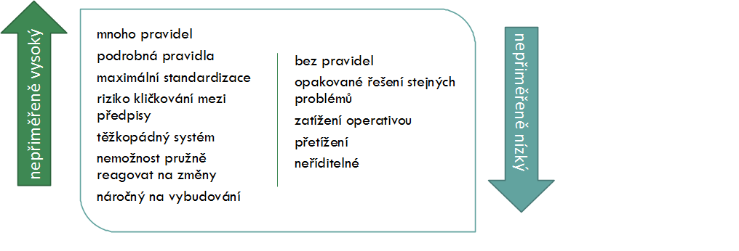
stupeň / míra organizovanosti
míra organizovanosti – jak moc svobody má jednotlivec pro zvolení postupu práce a rozhodování
čím méně samostatnosti tím více centralizace a tím více organizovanost

Slide 23
principy tvorby organizačních struktur
jasné rozdělení úkolů a následné přidělení jednotlivým pracovníkům;
správné delegování pravomoci na podřízené – manažer tak získává čas pro
plnění svých vlastních úkolů;
stanovení zástupců vedoucích každé linie – zástupce má být natolik zapracován, aby mohl kdykoliv převzít funkci;
efektivní kontrola;
dobrá organizace – základ pro spolupráci všech pracovníků v rámci dobrých mezilidských vztahů;
dodržování principu pružnosti – rychlé reakce na případné změny. Nepružné společnosti mající odpor ke změnám, případně společnosti mající příliš mnoho řídících úrovní nemohou reagovat na ekonomické a sociální změny, technologický pokrok atd.
Semorádová (2009)

Slide 24
typy organizačních struktur
tradičně útvarové struktury
liniové
cílově – programové útvarové struktury
projektové
funkcionální
liniově - štábní
maticové
popis, účel, nákres, výhody, nevýhody

Slide 25
Před více než sto lety vznikla premisa, že existuje pouze jediná správná a neměnná organizační struktura. Zkušenosti i nové přístupy teorie managementu však prokázaly, že toto tvrzení není pravdivé, protože každá organizační struktura má své přednosti, nedostatky a je vhodná pro určité konkrétní použití.
DRUCKER, P.,F. Výzvy managementu pro 21. století. Přel. P. Medek. 1. vyd. Praha: Management Press, 2000, Přel. z: Management Challenges for the 21st Century. 187 s. ISBN 80-7261-021-X.

Slide 26
finanční řízení
Finanční řízení
= dominantní stránka ekonomické činnosti
Finanční manažer se musí orientovat v:
- technicko-ekonomickém prostředí
- systému podnikových daní
- makroekonomických jevech
- fungování peněžního a kapitálového trhu

Slide 27
cíle a principy finančního řízení
Finance a finanční řízení = integrující složka
veškerá činnost se vždy promítá do peněžních prostředků
finanční cíle = rozhodující součást podnikových cílů
Cíle podnikání:
maximalizace zisku a tržní ceny (Podniky existují proto, aby vyráběly a distribuovaly výrobky a poskytovaly služby zákazníkům a "sloužily" všem ostatním, kteří jsou s vývojem podniku spjatí)

Slide 28
oblasti finančního řízení
Zajišťování finančních zdrojů
Volba optimální finanční struktury
Financování a řízení oběžného majetku
Výběr optimální formy krátkodobého financování
Investování peněžních prostředků do majetku
Finanční analýza
Plánování finančních zdrojů
Vnitřní finanční řízení
Využívání zahraničního kapitálu
Finanční řízení při spojování, reorganizacích, sanaci, zániku podniku

Slide 29
ÚČETNICTVÍ
Hlavním zdrojem informací, které jsou potřebné k řízení organizace je účetnictví.
Hlavní účetní výkazy:
- Rozvaha
- Výkaz zisku a ztrát (Výsledkovka)
- Cash flow

Slide 30
rozvaha
přehled o aktivech a pasivech podniku k určitému okamžiku
sestavuje se na základě informací z účetnictví
- KONEČNÁ (výroční)- rozvaha je sestavována minimálně ke konci účetního období
- ŘÁDNÁ (běžná) - je možné ji však sestavovat častěji (půlročně, čtvrtletně nebo měsíčně)
- MIMOŘÁDNÁ - je nutné ji sestavovat při mimořádných událostech jako např. založení podniku – počáteční rozvaha, změně právní formy podniku, fúzi, rozdělení podniku, likvidaci, sanaci, konkurzu, vyrovnání).

Slide 31
účetní období
Rozlišujeme dva druhy účetního období:
- Kalendářní rok - účetní období začíná 1.1. a končí 31.12.
- Hospodářský rok (fiskální rok) - účetní období, které začíná prvním den jiného měsíce, než je leden
https://managementmania.com/cs/ucetni-obdobi

Slide 32
rozvaha
AKTIVA | PASIVA
hodnota všech položek, do kterých podnik investoval | zdroje, z nichž byla aktiva pořízena
Stálá aktiva | Vlastní kapitál
dlouhodobý hmotný majetek | základní kapitál
dlouhodobý nehmotný majetek | fondy
dlouhodobý finanční majetek | nerozdělený zisk minulých let
 | výsledek hospodaření běžného roku
Oběžná aktiva | Cizí zdroje
zásoby | dlouhodobé závazky
pohledávky | krátkodobé závazky
investice (krátkodobý fin. majetek) | dlouhodobé úvěry
peníze | krátkodobé úvěry
Rozvaha = stav aktiv a pasiv k určitému dni.
Hospodářskou činností se majetek a zdroje financování dostávají do koloběhu, v němž mění svou formu
=
dochází ke změnám aktiv a pasiv.

Slide 33
majetek
Majetkem rozumíme souhrn majetkových hodnot (věcí, pohledávek, práv a hodnot ocenitelných penězi), které patří podnikateli a slouží k podnikání.
Dělí se na dvě základní skupiny, které se liší dobou, po kterou jsou v podniku používány.
dlouhodobý majetek,
oběžný majetek.
MULAČOVÁ, Věra. Podniková ekonomika a finance [online]. [cit. 2015-10-06]. Dostupné z: http://fis.vse.cz/wp-content/uploads/2015/09/Podnikov%C3%A1-ekonomika-a-finance.pdf

Slide 34
kapitál
Kapitálovou strukturou podniku (finanční strukturou podniku) rozumíme strukturu zdrojů, z nichž majetek podniku vznikl. Představuje složení podnikového kapitálu, ze kterého je financován jeho majetek. Je zachycena v pasívech rozvahy
MULAČOVÁ, Věra. Podniková ekonomika a finance [online]. [cit. 2015-10-06]. Dostupné z: http://fis.vse.cz/wp-content/uploads/2015/09/Podnikov%C3%A1-ekonomika-a-finance.pdf

Slide 35
výkaz zisku a ztrát / výsledovka
Zisk x ztráta
Zachycuje strukturu nákladů a výnosů
Podrobněji rozvádí výsledek hospodaření rozvedený v rozvaze
Informuje o schopnosti vytvářet dostatečný objem zisku
Rozvaha vs. Výkaz zisku a ztráty - zobrazují dvě základní stránky téhož ekonomického jevu (majetku a výsledků dosažených jeho používáním)

Slide 36
cash flow
Rozdíl mezi pohybem hmotných prostředků a jejich peněžním vyjádřením
Časový nesoulad hospodářských operací, které vyvolávají náklady a jejich finančním zachycením
Důsledek používání různých účetních metod

Slide 37
zřizovatel
Zřizovatel:
Pravidla zřizovatele
Příspěvek zřizovatele
Zákon č. 218/2000 Sb., o rozpočtových pravidlech
Zákon č. 219/2000 Sb., o majetku ČR
Zákon č. 250/2000 Sb., o rozpočtových pravidlech územních rozpočtů

Slide 38
Financování státní příspěvkové organizace
činnosti definovány zřizovací listinou
Příspěvek ze státního rozpočtu/od zřizovatele (v r. 2014 - 85% z celkových výnosů MZK)
Výnosy z vlastní činnosti
Fondy (rezervní, reprodukce majetku, odměn, kulturních a sociálních potřeb)
Dary
Zisk – musí být použit na financování činnosti, pro kterou byla organizace zřízená
Kladný výsledek hospodaření (VH) = zlepšený VH
Záporný VH = zhoršený VH

Slide 39
účetnictví a daně neziskových organizací
Neziskové organizace = právnické osoby
Vedou účetnictví = povinně účtují prostřednictvím podvojných zápisů o stavu a pohybu majetku a jiných aktiv, závazků a jiných pasiv, nákladech, výnosech a hospodářském výsledku.
Výjimka - občanská sdružení, jejich organizační jednotky, které mají právní subjektivitu, církve a náboženské společnosti nebo církevní instituce, které jsou církevní právnickou osobou, a honební společenstva mohou vést jednoduché účetnictví, a to podle zákona č. 563/1991 Sb., o účetnictví, ve znění zákona č. 117/1994 Sb., zákona č. 227/1997 Sb., zákona č. 492/2000 Sb., zákona č. 353/2001 Sb. a zákona č. 437/2003 Sb. Podmínkou pro vedení jednoduchého účetnictví je, že jejich celkové příjmy za poslední uzavřené účetní období nepřesáhnou 3 mil. Kč. Jednoduché účetnictví je vedeno podle právního stavu, který platil k 31. 12. 2003.

Slide 40
controlling
Controlling je neustálý proces plánování, stanovování, měření, hodnocení cílů a odstraňování úzkých míst - z anglického to control - regulovat, usměrňovat
je rozsáhlý koordinační koncept, který má za úkol pomáhat vedení a odpovědným osobám usměrňovat chod podniku.
provádějí ho specializovaní pracovníci firmy nebo externí firma.
Zabývá se nejen vnitřní situací podniku, jeho koncepcí a financemi ale i vztahy s věřiteli a konkurencí. Na základě poskytnutých informací je pak schopno vedení firmy reagovat odpovídajícím způsobem.

Slide 41
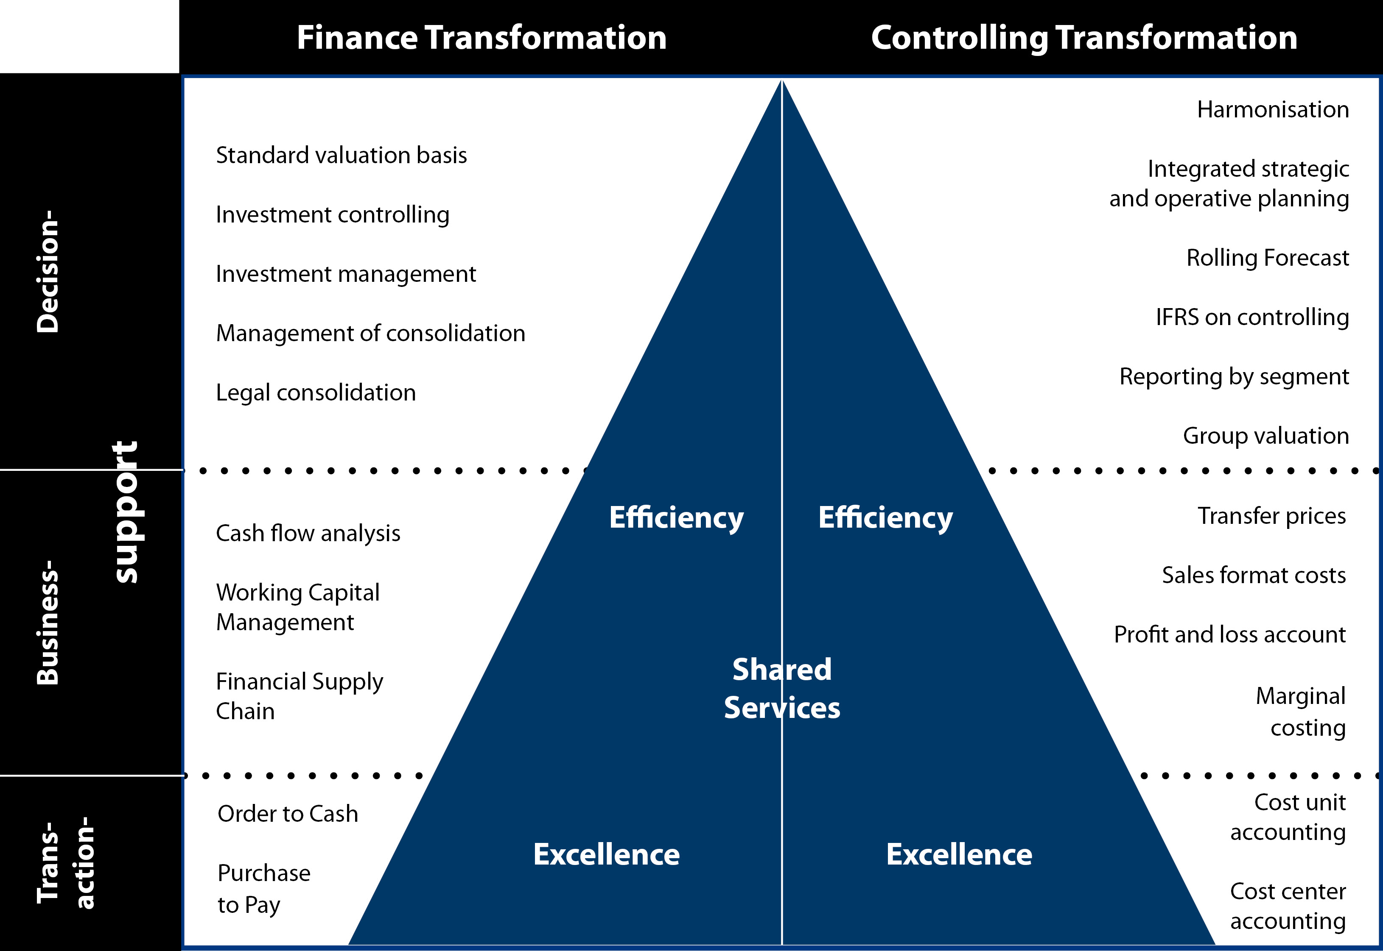
http://www.plaut.com/finance-controlling

Slide 42
proces controllingu
stanovení cílů (benchmarking, ROI)
plánování očekávání procesu definování nástrojů
(Excel, Is)
porovnání plánu a skutečnosti
analýza odchylek
odstranění odchylek

Slide 43
benchmarking
Jak to děláme my?
Co můžeme využít ve vlastní praxi?
Dosáhli jsme změny, zlepšili jsme se?
Kdo je v tom nejlepší?
Jak to dělají oni?
měření a porovnávání vybraných ukazatelů

Slide 44
roi - Return On Investments
- rozdíl mezi ROI a BENCHMARKINGEM
ROI (%) = výnosy / investice * 100
kolik potenciálních veřejných korun přinese jedna veřejná koruna, která byla vložena do zajištění dané služby
CBA (cost-benefit analysis) – analýza nákladů a užitku (benefity / přínosy)
Efektivnost organizace = hodnota poskytované služby (užitku B) / nákladů (C)
ŘEHÁK, Tomáš. Neocenitelné služby knihovny a jak je ocenit. Vyd. 1. Praha: Wolters Kluwer ČR, 2013, 103 s. ISBN 978-80-7478-413-2.

Slide 45
ČINNOST | NÁKLADY peněžní částka, kterou podnik účelně vynaložil na získání výnosů, tj. použil je k provedení určitého výkonu | VÝNOSY peněžní částka, kterou podnik získal z veškerých svých činností za určité období
provozní (50- 55, 60 -65 | spotřebované nákupy (materiál, energie…) | tržby za vlastní výkony (výrobky a služby) a zboží
 | služby (opravy a udržování, cestovné, přepravné…) | aktivace (vnitropodnikové služby)
 | osobní náklady (mzdy, SZP) | jiné provozní výnosy (prodej majetku)
 | daně a poplatky
 | odpisy
 | jiné provozní náklad
finanční (56 – 57, 66 – 67) | finanční náklady (úroky, bank. poplatky, pojistné) | finanční výnosy (přijaté dividendy, úroky, nájemné)
 | tvorba rezerv
mimořádná (58, 68) | mimořádné náklady (manka a škody) | mimořádné výnosy (přebytek majetku, náhrady mank a škod)

Slide 46
rozpočet
Rozpočet je obecně seznam veškerých plánovaných výdajů a příjmů.
Mzda – 19 osob – 10. třída – 13. 620 Kč hrubého
+ 35% odvod zaměstnavatele (sociální, zdravotní)
¨ + 1% příspěvek FKSP

Slide 47
Výpůjční proces
Marek Svízela | Vedoucí
Dominika Rebhanová | Výpůjčky
Jana Uchočová | Výpůjčky
Jana Hlavinková | Výpůjčky
Jan Sladký | Výpůjčky
Marie Šípková | Výpůjčky
Martin Páč | Výpůjčky + IT zabezpečení
Akce
Iveta Burdová | Vedoucí akcí, Cestovatelské pátky
Jana Skládaná | Akce pro děti
Kateřina Bulová | Akce pro děti
Nikola Hálová | Akce pro děti
Lenka Malá | Cestovatelské pátky
KOHA a technologie
Václav Štefela | KOHA - správa
Dana Tomančáková | KOHA - správa
Martin Páč | Technické zabezpečení
Propagace
Barbora Tvrdoňová | obsahová strategie
Iveta Burdová | Web, FB
Tereza Dřevová | Web, FB
Šárka Vančurová | grafika

Slide 48
DĚKUJI ZA POZORNOST
P. Kotler: „Jsou jen dva druhy podniků. Ty, které se změní a ty, které zmizí“
mbockova@phil.muni.cz

Slide 49
http://nakrizovatce.knihovna.cz/
http://reality.idnes.cz/s/komercni-nemovitosti/nebytove-prostory/pronajem-nebytovych-prostor/brno-mesto/
http://www.mkrtyne.cz/files/vyrocni-zprava-2014.pdf

